Slide 1

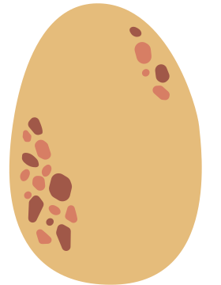





الفصل
القياس
٩
الفصل التاسع : القياس

Slide 2

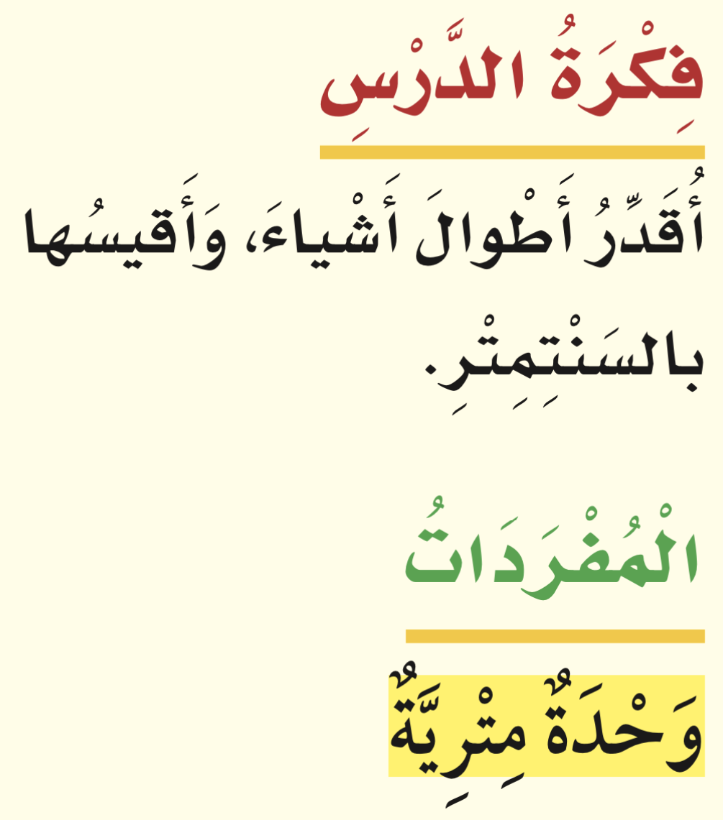

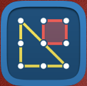


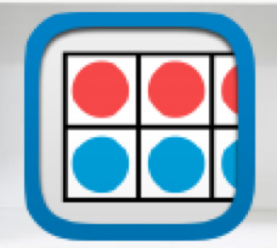






أدوات
نشاط

Slide 3
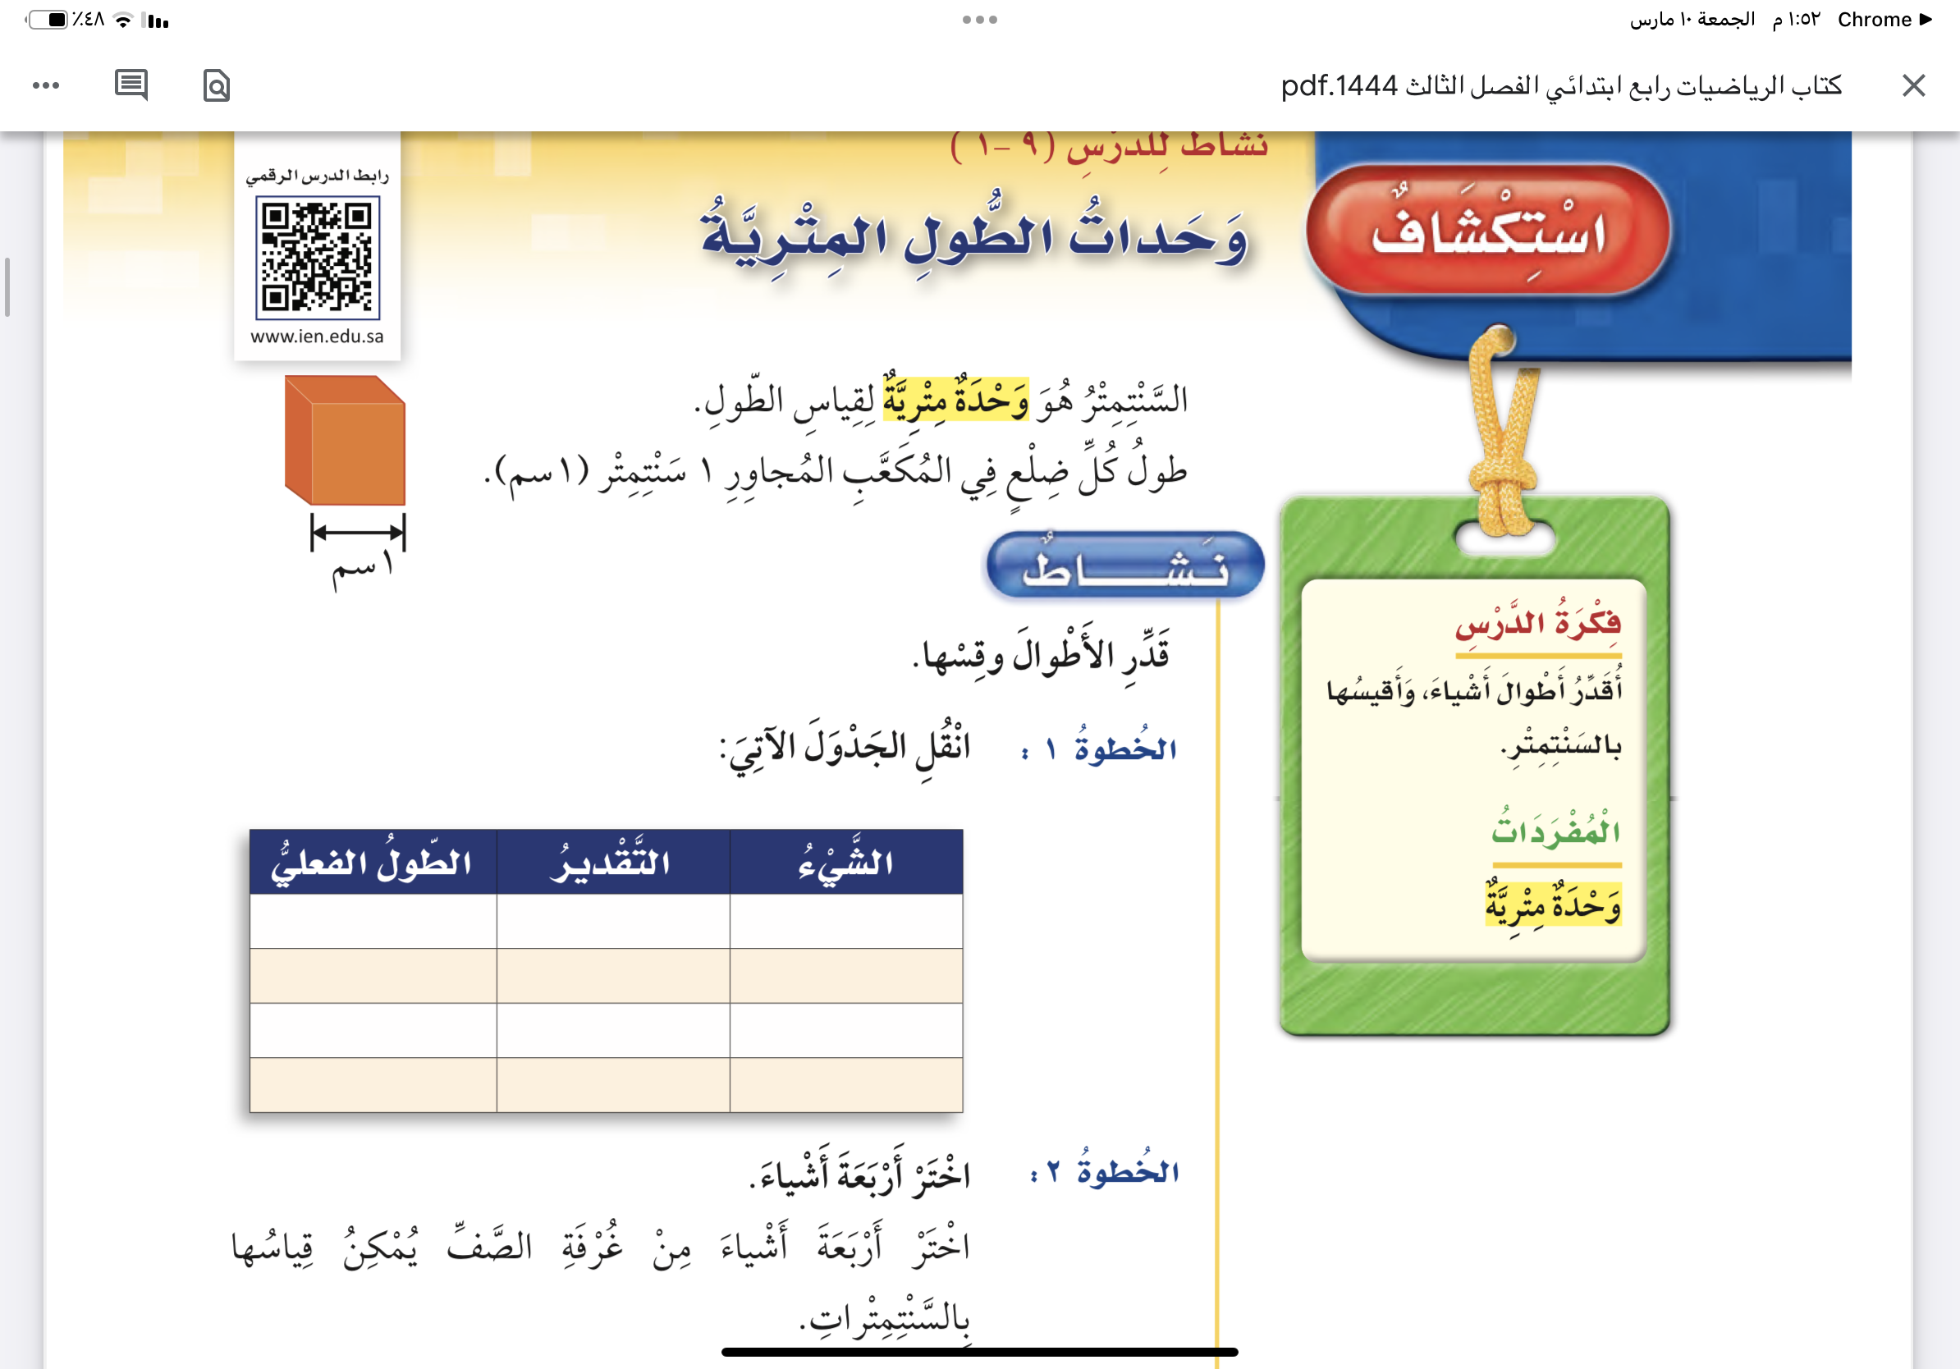

أدوات
نشاط

Slide 4


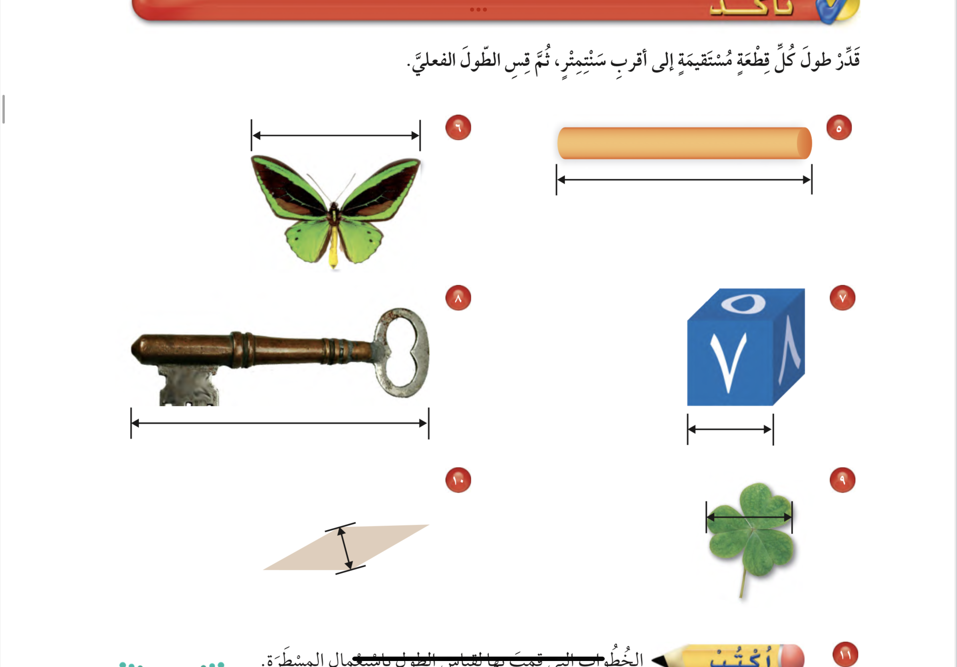

أدوات
نشاط

Slide 5
أدوات
نشاط

Slide 6
أدوات
نشاط

Slide 7

